Slide 1
戦争の是非
反対派 中津 稲葉 小山 濱邉 石田 キム

Slide 2
立論
大切な命がなくなる
経済的な損失が大きい
自衛や制裁戦争より経済制裁をした方が安定的

Slide 3
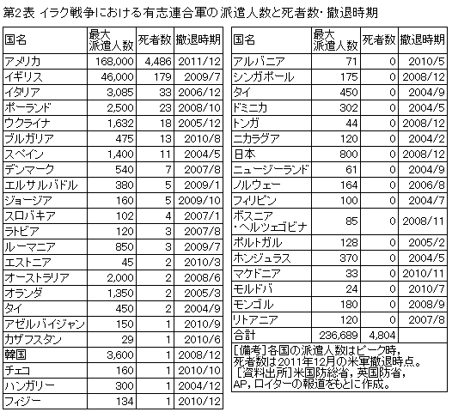
大切な命がなくなる
戦争によって多くの軍人が犠牲になる

Slide 4
大切な命がなくなる
イラク戦争における有志連合軍の死者数は合計4804人と集計されたと発表した。
直接射殺による死亡以外にも精神的な後遺症や各種病気により死亡した兵士もいる。戦争以降にも戦争を経験した人は後遺症を持って生きていく恐れもある。
自分の意志とは異なり、戦争によって徴兵されて戦争に参加することが多い。 それによって自分の家族や職場などを失うことがある

Slide 5
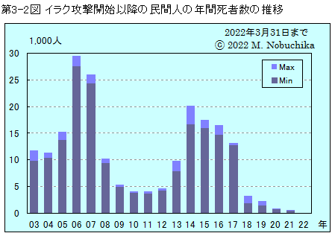
大切な命がなくなる

Slide 6
大切な命がなくなる
戦争は軍人だけでなく民間人の命も奪う
→戦争によって民間人の死者数が急増した
→ イラク戦争以降にも戦争の後遺症によりイラク内戦が活発に起きた2000年代半ばや2010年代半ばに民間人死亡者数が急激に増えたことが分かる。
→ 他にも民間人への性的暴行、恐喝などの被害が生じる。

Slide 7
経済的な損失が大きい
戦争が起きると人命、財産、物的被害などを受けることになり、文明の偉大な遺産が消失する場合が非常に多い。
工場や産業施設の稼働が中止され、生産に影響を及ぼす。
世界的なインフレの上昇と成長率の低下につながる
再建には数千億ドルが必要になる

Slide 8
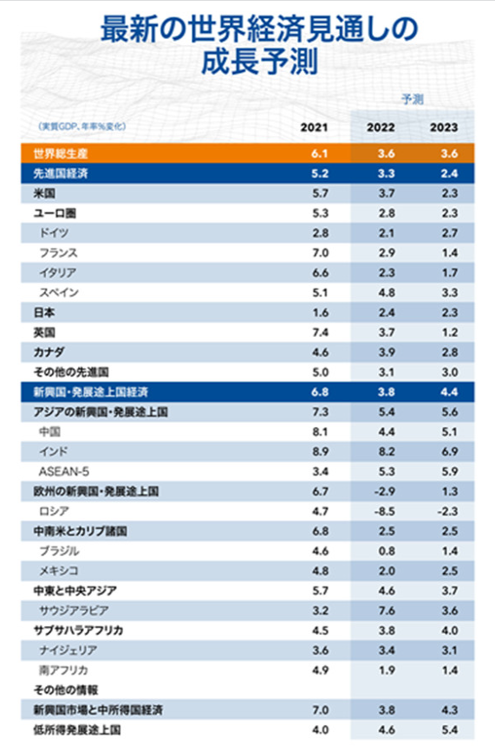
経済的な損失が大きい

Slide 9
経済的な損失が大きい
IMFはウクライナ戦争によって、世界経済を悩ませてきた一連の供給ショックに拍車がかかれており、世界経済の成長率は2022年、2023年ともに3.6%とした
EUの今年の成長見通しも、戦争の間接的な影響を理由に1.1%ポイント下方改定されている
戦争によって、一次産品市場や貿易、金融リンケージを通じて、地震波のように広範囲に伝播していくことになる。食料・燃料価格の高騰は、南北アメリカ大陸やその他のアジアを含む世界各地の低所得世帯に打撃を与えることになる

Slide 10
自衛や制裁戦争より経済制裁をした方が安定的
自衛戦争をしても自衛を超えて戦争拡張につながる可能性があるため、戦争よりも制裁や対話の方向に進むことが安定的だ
戦争による経済的、倫理的なリスクが大きいため、直接戦争に参加するよりも経済制裁で圧迫するのがより安定的である
無理な戦争をすることで多くの兵力と軍事物資の被害が生じる

Slide 11
自衛や制裁戦争より経済制裁をした方が安定的
経済制裁の成功例
→ 2002年にイランで核開発を進めていることが発覚し、英仏独が交渉に乗り出したが、失敗したため、国連や各国が制裁を加えた。米国は12年には、イランと取引した金融機関を米金融システムから締め出す金融制裁も発動する
→ 米国の金融システムを使えなくなり、海外にドルでの送金ができず、貿易などの国際的な取引をすることがほぼ不可能になった。これを恐れて、各国の企業がイランと取引をしなくなり、イランはドル決済での原油輸出などもできなくなり、経済的に打撃を受けた

Slide 12
結論
大切な命がなくなる
経済的な損失が大きい
自衛や制裁戦争より経済制裁をした方が安定的
以上の理由から戦争を反対する

Slide 13
参考文献
https://www.agulin.aoyama.ac.jp/mmd/library01/BD90039215/Body/link/n15u0095_112.pdf
https://web.econ.keio.ac.jp/staff/nobu/iraq/casualty.htm
https://www.asahi.com/articles/ASQ1V5751Q1TUHBI031.html
https://www.imf.org/ja/News/Articles/2022/04/19/blog-weo-war-dims-global-economic-outlook-as-inflation-accelerates

